Slide 1
Determinación de la carga bacteriana de aerobios mesófilos y coliformes totales mediante la verificación previa de los métodos AOAC 990.12 y 991.14, respectivamente, en alimentos preparados. Quito−Ecuador, 2012-2013.
ELABORADO POR:
STEFANY GABRIELA PÉREZ PASQUEL
DIRECTOR: Jaime F. Gía CODIRECTORA: Msc. Alma Koch
SANGOLQUÍ, NOVIEMBRE 2013

Slide 2
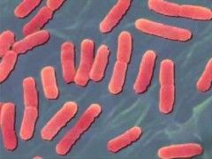
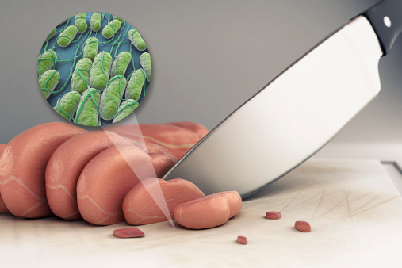
FORMULACIÓN DEL PROBLEMA
Enfermedades
Son transmisores
Microorganismos
De La Cruz, 2012
Bacterias en alimentos
Pelayo, 2010
Determinan el rango permitido
Jess, 2011
Stefany Gabriela Pérez Pasquel

Slide 3
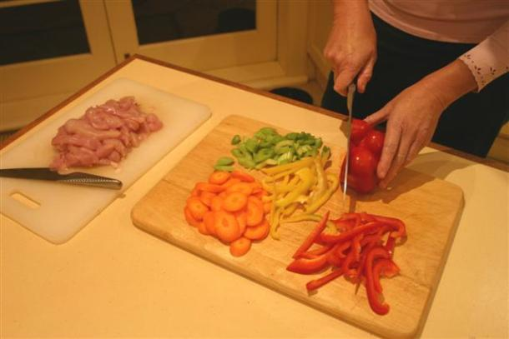
FORMULACIÓN DEL PROBLEMA
Manipulación de alimentos
ANMAT, 2010
ENFERMEDADES GASTROINTESTINALES
causa
Bacterias presentes en alimentos
López, 2010
Stefany Gabriela Pérez Pasquel

Slide 4
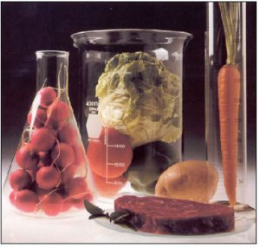
FORMULACIÓN DEL PROBLEMA
Análisis microbiológicos
aplica
MÉTODOS ANALÍTICOS
SCHMO, 2013
garantiza
Satisfacción al cliente
Evita enfermedades
Resultado confiable
Stefany Gabriela Pérez Pasquel

Slide 5
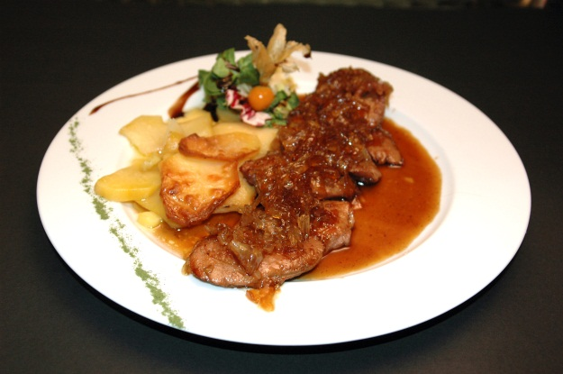
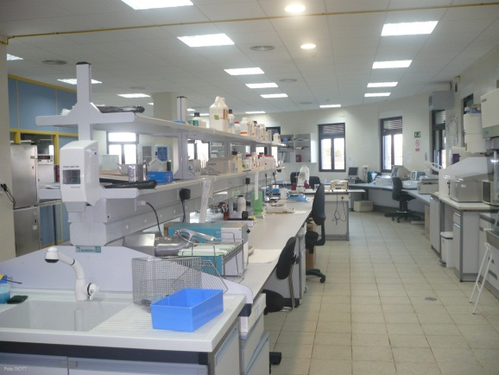
JUSTIFICACIÓN DEL PROBLEMA
Producto terminado
Laboratorio de microbiología
Calidad - Rigurosa
busca
Sanquegourmet, 2013
Dicyt, 2013
Alimento microbiológicamente apto para consumo humano
Stefany Gabriela Pérez Pasquel

Slide 6
JUSTIFICACIÓN DEL PROBLEMA
LABORATORIO CEA
Dicyt, 2013
MÉTODO AOAC 990.12
MÉTODO AOAC 991.14
Resultado confiable
Stefany Gabriela Pérez Pasquel

Slide 7
OBJETIVOS
OBJETIVO GENERAL
Determinar la carga bacteriana de aerobios mesófilos y coliformes totales mediante la verificación previa de los métodos AOAC 990.12 y 991.14, respectivamente, en alimentos preparados para consumo humano.
Stefany Gabriela Pérez Pasquel

Slide 8
OBJETIVOS
OBJETIVOS ESPECÍFICOS
Verificar métodos AOAC 990.12 y 991.14.
Establecer la sistemática para la verificación, incluidos los criterios de aceptación y rechazo.
Analizar estadísticamente la verificación.
Implementar y aplicar un control de buenas prácticas.
Determinar la carga bacteriana de aerobios mesófilos y coliformes totales.
Identificar las posibles fuentes de contaminación.
Stefany Gabriela Pérez Pasquel

Slide 9
Planteamiento de hipótesis
Es posible determinar la carga bacteriana en muestras de alimentos al verificar y aplicar tanto el método AOAC 990.12 para aerobios mesófilos, como el método AOAC 991.14 para coliformes totales en alimentos preparados.
Stefany Gabriela Pérez Pasquel

Slide 10
MATERIALES Y MÉTODOS
Zona de estudio
Diseño estadístico
Verificación de método
Muestreo
Análisis de datos
Stefany Gabriela Pérez Pasquel

Slide 11
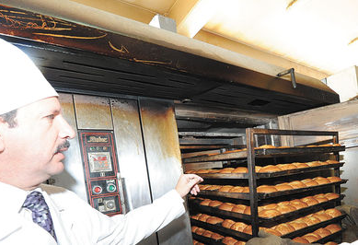
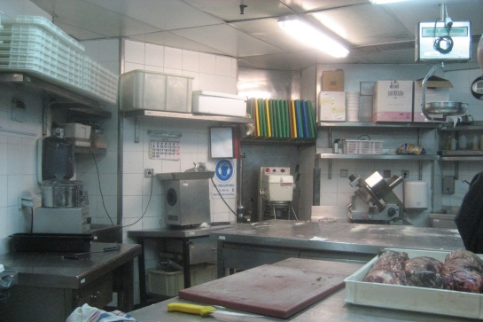
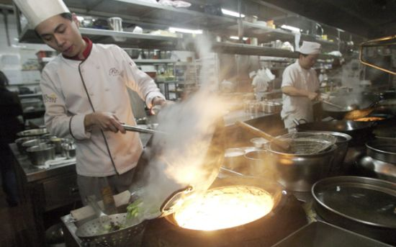
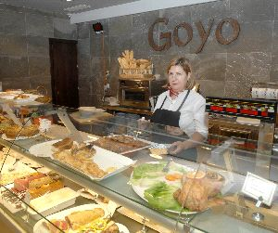
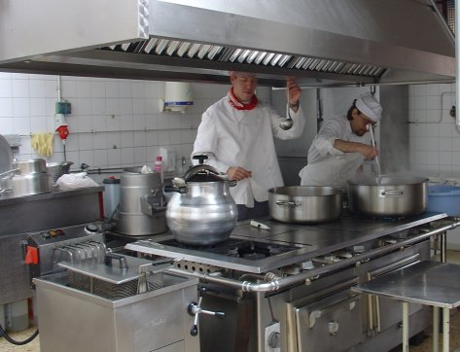
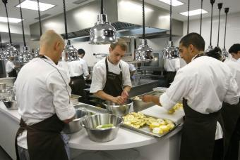
MATERIALES Y MÉTODOS
Zona de estudio
Área de pastelería
Área de Cocina-Fría
Área de Cocina-Caliente
Quinteros, 2013
Gómez, 2011
Ingaruca, 2012
Área de lugar de expendio
Área de Cocina-Producción
Área de Cocina-Restaurante
Diariosur, 2008
Aguilar, 2012
Arriaga, 2011
Stefany Gabriela Pérez Pasquel

Slide 12
MATERIALES Y MÉTODOS
Diseño estadístico
Clasificó alimentos
Verificó: seleccionar alimento al azar = matriz
Seguió parámetros según guía AOAC
Realizó estudios Inter-laboratorios
Controló factores
Determinó la carga bacteriana
Stefany Gabriela Pérez Pasquel

Slide 13
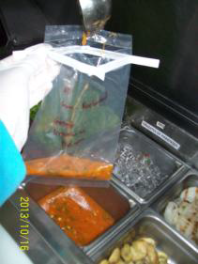
MATERIALES Y MÉTODOS
Verificación de métodos AOAC 990.12 y 991.14
Criollo
Manaba
Nivel bajo
Evaluó
Nivel medio
Crudo
Nivel alto
Pérez, 2013
Recolección de ají en tres fundas estériles
Stefany Gabriela Pérez Pasquel

Slide 14
MATERIALES Y MÉTODOS
Verificación de métodos AOAC 990.12 y 991.14
AJÍ
Determinó
Tabla de parámetros según la AOAC
Parámetro | Niveles | Repeticiones
Límite de Detección | 1 | 10
Límite de Cuantificación | 1 | 10
Repetibilidad | 3 | 10
Reproducibilidad | 3 | 10
Exactitud | 3 | 10
Robustez | 3 | 10
Total |  | 140
Stefany Gabriela Pérez Pasquel

Slide 15
MATERIALES Y MÉTODOS
Verificación de métodos AOAC 990.12 y 991.14
Nivel bajo
Esterilizó ají
Sembró en membranas petrifilm
Nivel medio
Sembró muestra normal en membrana petrifilm
Diluciones
Aerobio mesófilos:
(10⁻¹ y 10⁻²)
Coliformes totales:
(10⁻¹ )
Nivel alto
Multiplicó bacterias en temperatura ambiente
Diluciones
Aerobio mesófilos:
(10⁻¹ y 10⁻²)
Coliformes totales:
(10⁻¹ )
Sembró en membranas petrifilm
Stefany Gabriela Pérez Pasquel

Slide 16
MATERIALES Y MÉTODOS
Verificación de métodos AOAC 990.12 y 991.14
Límite de detección
Reproducibilidad
Límite de cuantificación
Repetibilidad
Analista 1:
5 muestras
Analista 2:
5 muestras
Analista 1:
10 muestras
Stefany Gabriela Pérez Pasquel

Slide 17
MATERIALES Y MÉTODOS
Verificación de métodos AOAC 990.12 y 991.14
Exactitud
Cepa E. coli ATCC 25922
Linealidad
Sembró
Determinó recuperabilidad
Cepa E. coli ATCC 25922
Diluciones (10⁻¹ - 10⁻⁵)
CCI
Sembró por duplicado
Cartas de control
Stefany Gabriela Pérez Pasquel

Slide 18
MATERIALES Y MÉTODOS
Muestreo
Recolectó en Intervalos
Recolectó en funda estéril
Transportó
Codificó
RIT
Trituró y pesó
Stefany Gabriela Pérez Pasquel

Slide 19
MATERIALES Y MÉTODOS
Muestreo
Relación peso-diluyente
“A” Cantidad pesada (g) | Cantidad pesada X 9 | Resultado | “B” Cantidad de diluyente a agregar (mL) | Sumatoria de A+B=C | División para obtener relación 1:10 (A/C)
1 | 1 x 9 | 9 | 9 | 10 | 1:10
5 | 5 x 9 | 45 | 45 | 50 | 5:50=1:10
10 | 10 x 9 | 90 | 90 | 100 | 10:100=1:10
Stefany Gabriela Pérez Pasquel

Slide 20
MATERIALES Y MÉTODOS
Muestreo
Homogenizó
Sembró
En Diluciones
(10⁻¹ y 10⁻²)
Contó colonias
Stefany Gabriela Pérez Pasquel

Slide 21
MATERIALES Y MÉTODOS
Análisis de datos
InfoStat
Histograma
Medias entre los 3 ajíes
Pruebas de Tuckey y Duncan
Prueba de Fisher (p≥0.05)
Límites de detección y cuantificación
Reproducibilidad
Stefany Gabriela Pérez Pasquel

Slide 22
MATERIALES Y MÉTODOS
Análisis de datos
InfoStat
Histograma
Medias entre los 3 ajíes
Prueba de Fisher (p≥0.05)
Límites de detección y cuantificación
Repetibilidad
Stefany Gabriela Pérez Pasquel

Slide 23
MATERIALES Y MÉTODOS
Análisis de datos
CCI
Sembró por duplicado
Calculó de incertidumbre
Cartas de control
Stefany Gabriela Pérez Pasquel

Slide 24
MATERIALES Y MÉTODOS
Análisis de datos
Exactitud
Usó de cepa E. coli ATCC 25922
Sembró de ají+ATCC
Sembró ATCC sola
Calculó Recuperabilidad por resta de
ATCC-(Ají+ATCC)
Stefany Gabriela Pérez Pasquel

Slide 25
MATERIALES Y MÉTODOS
Análisis de datos
Linealidad
Sembró consecutivamente
Realizó diluciones
(10⁻¹ - 10⁻⁵)
Grafica de Linealidad
Utilizó cepa E. coli ATCC 25922
Stefany Gabriela Pérez Pasquel

Slide 26
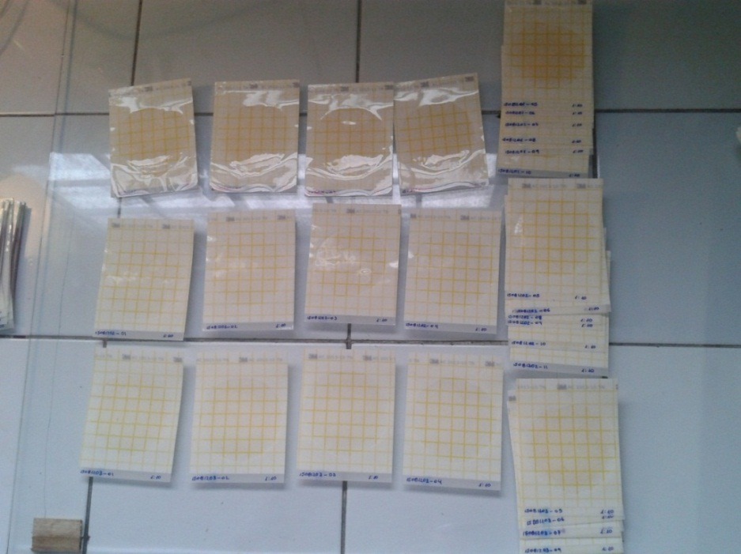
RESULTADOS Y DISCUSIÓN
NIVEL BAJO
A
B
C
Análisis microbiológico para evaluar reproducibilidad en bacterias aerobio mesófilos en el nivel bajo para: A) ají criollo, B) ají manaba, C) ají crudo.
Quito – Pichincha 2012
Stefany Gabriela Pérez Pasquel

Slide 27
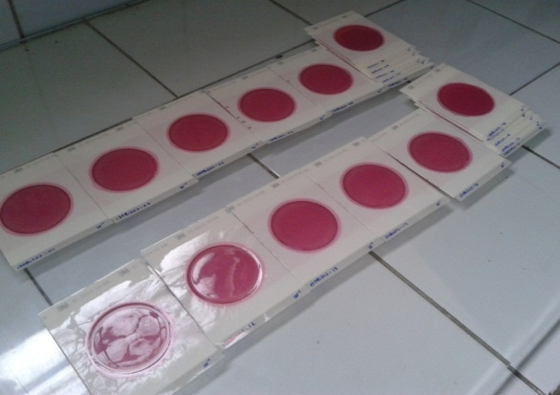
RESULTADOS Y DISCUSIÓN
NIVEL BAJO
A
B
Análisis microbiológico en bacterias Coliformes totales y E. coli para ají manaba en el nivel bajo para evaluar: A) reproducibilidad, B) repetibilidad. Quito – Pichincha 2012
Stefany Gabriela Pérez Pasquel

Slide 28
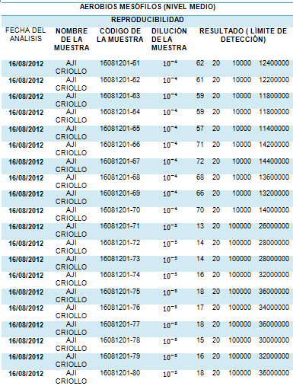
RESULTADOS Y DISCUSIÓN
NIVEL MEDIO
Determinación de AM en el nivel medio de concentración para evaluar reproducibilidad
Stefany Gabriela Pérez Pasquel

Slide 29
RESULTADOS Y DISCUSIÓN
NIVEL MEDIO
Determinación de CT-E.coli en el nivel medio de concentración para evaluar reproducibilidad
Stefany Gabriela Pérez Pasquel

Slide 30
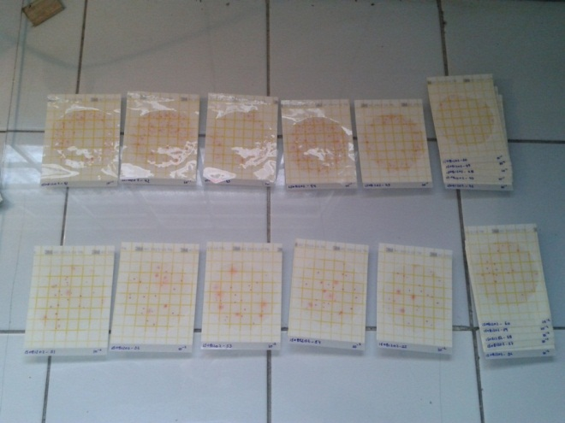
RESULTADOS Y DISCUSIÓN
NIVEL ALTO
A
B
Análisis microbiológico en bacterias aerobio mesófilos en ají manaba, nivel alto para evaluar repetibilidad en: A) Diluciones 10⁻¹ , B) Diluciones y 10⁻².
Quito – Pichincha 2012
Stefany Gabriela Pérez Pasquel

Slide 31
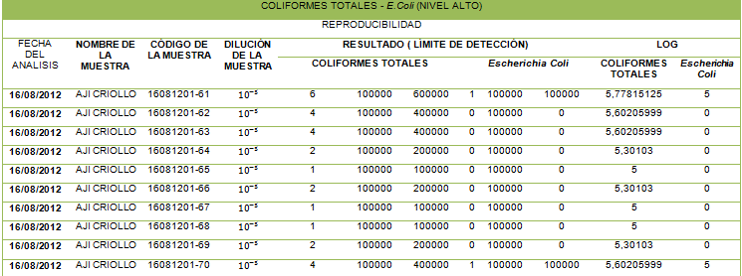
RESULTADOS Y DISCUSIÓN
NIVEL ALTO
Determinación de CT-E.coli en el nivel alto de concentración para evaluar reproducibilidad
Stefany Gabriela Pérez Pasquel

Slide 32
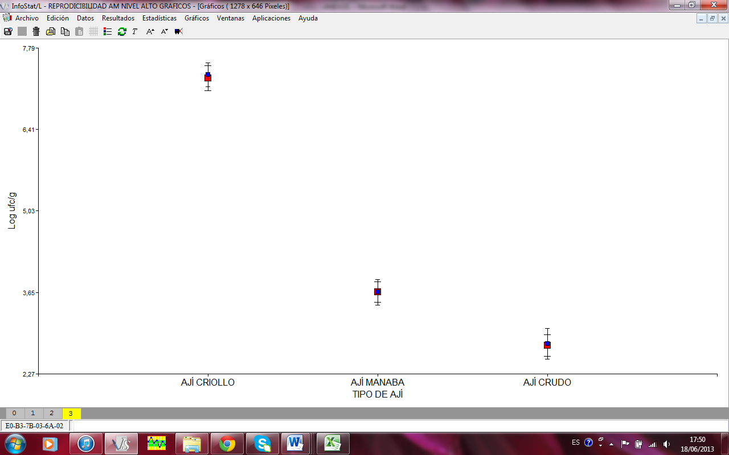
RESULTADOS Y DISCUSIÓN
Reproducibilidad
Diagrama de puntos para evaluar reproducibilidad en el nivel medio para aerobios mesófilos.
Stefany Gabriela Pérez Pasquel
Notes:
Visualmente las medias entre los tres ajíes no son significativamente diferentes, mientras que las medias entre los dos analistas son significativamente diferentes

Slide 33
RESULTADOS Y DISCUSIÓN
Reproducibilidad
Medias entre los dos ajíes son significativamente diferentes
Medias entre los dos analistas no son significativamente diferentes
Stefany Gabriela Pérez Pasquel

Slide 34
RESULTADOS Y DISCUSIÓN
Reproducibilidad
Medias entre los dos ajíes son significativamente diferentes
Medias entre los dos analistas no son significativamente diferentes
Stefany Gabriela Pérez Pasquel

Slide 35
RESULTADOS Y DISCUSIÓN
Reproducibilidad
Si p≥0,05 indica que las desviaciones estándar de los tres ajíes son iguales
Las desviaciones estándar de los tres ajíes son significativamente iguales
Stefany Gabriela Pérez Pasquel

Slide 36
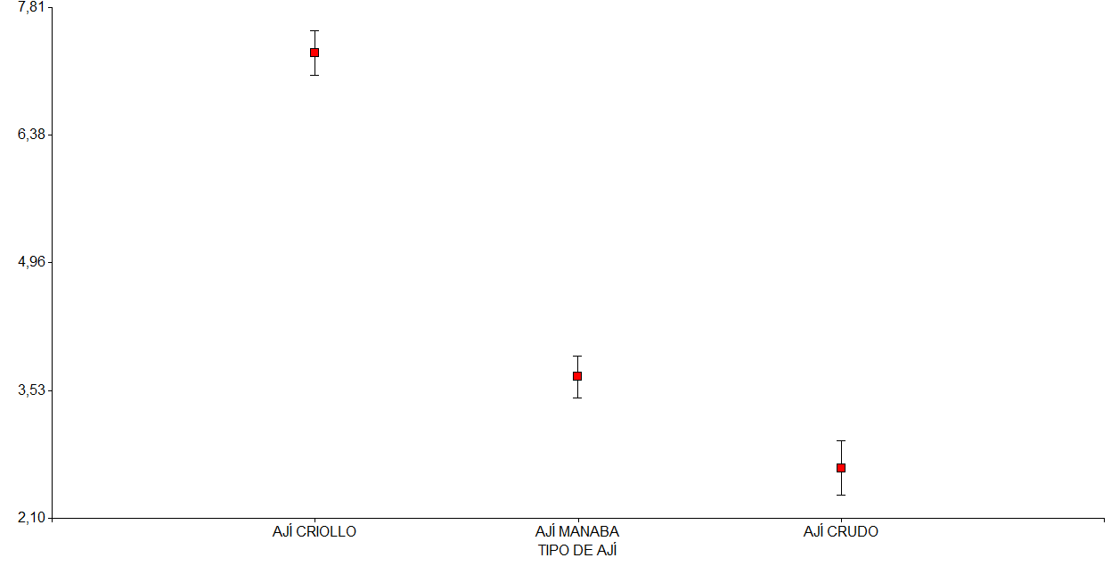
RESULTADOS Y DISCUSIÓN
Repetibilidad
Diagrama de puntos para evaluar repetibilidad en el nivel medio para aerobio mesófilos.
Stefany Gabriela Pérez Pasquel
Notes:
Visualmente las medias entre los tres ajíes no son significativamente diferentes

Slide 37
RESULTADOS Y DISCUSIÓN
Repetibilidad
Si p≥0,05 indica que las desviaciones estándar de los tres ajíes son iguales
Las desviaciones estándar de los tres ajíes son significativamente iguales
Stefany Gabriela Pérez Pasquel

Slide 38
RESULTADOS Y DISCUSIÓN
Límites de reproducibilidad
LÍMITES DE REPRODUCIBILIDAD
Para aerobio mesófilos nivel medio |  |  | Para aerobio mesófilos nivel alto
L_{R1} | 0,43 |  | L_{R1} | 0,56
Límite inferior |  | 0 | Límite inferior |  | 0
Límite superior |  | 0,43 | Límite superior |  | 0,56
Para coliformes totales nivel medio |  |  | Para coliformes totales nivel alto
L_{R1} | 0,62 |  | L_{R1} | 0,35
 |  |  | L_{R2} | 0,11
Límite inferior |  | 0 | Límite inferior |  | 0
Límite superior |  | 0,62 | Límite superior |  | 0,35
Stefany Gabriela Pérez Pasquel

Slide 39
RESULTADOS Y DISCUSIÓN
Límites de repetibilidad
LÍMITES DE REPETIBILIDAD
Para aerobio mesófilos nivel medio |  |  |  | Para aerobio mesófilos nivel alto
L_{r1} | 0,58 |  |  | L_{r1} | 0,62
 |  |  |  | L_{r2} | 0,25
Límite inferior |  | 0 |  | Límite inferior |  | 0
Límite superior |  | 0,58 |  | Límite superior |  | 0,62
Para coliformes totales nivel medio |  |  |  | Para coliformes totales nivel alto
L_{r1} | 0,58 |  |  | L_{r1} | 3,56
 |  |  |  | L_{r2} | 1,79
Límite inferior |  | 0 |  | Límite inferior |  | 0
Límite superior |  | 0,58 |  | Límite superior |  | 3,56
 |  | Para E. coli nivel medio
 |  | L_{r1} | 1,56
 |  | Límite inferior |  | 0
 |  | Límite superior |  | 1,56
Stefany Gabriela Pérez Pasquel

Slide 40
RESULTADOS Y DISCUSIÓN
Repetibilidad
Incertidumbre de equipos
FUENTE | VALOR U | UNIDADES
BALANZA | 0,016 | gramos
ESTUFA | 0 | ºc
Incertidumbre evaluada para repetibilidad
Aerobio mesófilos | NIVEL MEDIO | 0,23 | log UFC/g
 | NIVEL ALTO | 0,316227766 | log UFC/g
Coliformes totales | NIVEL ALTO | 0,14142136 | log UFC/g
Stefany Gabriela Pérez Pasquel

Slide 41
Diagrama causa-efecto de fuentes/componentes para determinar la incertidumbre

Slide 42
RESULTADOS Y DISCUSIÓN
Reproducibilidad
Incertidumbre de equipos
FUENTE | VALOR U | UNIDADES
BALANZA | 0,016 | gramos
ESTUFA | 0 | ºc
Incertidumbre evaluada para reproducibilidad
Aerobio mesófilos | NIVEL MEDIO | 0,223606798 | log UFC/g
 | NIVEL ALTO | 0,282842712 | log UFC/g
Coliformes totales | NIVEL ALTO | 0,28284271 | log UFC/g
Incertidumbre evaluada para la exactitud
Exactitud | 0,741619849 | log UFC/g
 |  | 0,23
Stefany Gabriela Pérez Pasquel

Slide 43
RESULTADOS Y DISCUSIÓN
Cálculo de incertidumbre expandida para Aerobio mesófilos
NIVEL ALTO |  |  | NIVEL MEDIO
INCERTIDUMBRE ESTÁNDAR "u"
0,854550174 |  |  | 0,39503924
INCERTIDUMBRE EXPANDIDA "U"
1,709100348 |  |  | 0,79007848
PORCENTAJE DE U
28,4850058 |  |  | 21,6459857
LIMITE AM NIVEL ALTO |  |  | LIMITE AM NIVEL MEDIO
4,290899652 | INFERIOR |  | 5,20992152 | INFERIOR
7,709100348 | SUPERIOR |  | 6,79007848 | SUPERIOR
Stefany Gabriela Pérez Pasquel

Slide 44
RESULTADOS Y DISCUSIÓN
Cálculo de incertidumbre expandida para coliformes totales
NIVEL ALTO
INCERTIDUMBRE "u"
0,80638452
INCERTIDUMBRE EXPANDIDA "U"
1,61276905
PORCENTAJE DE U
36,653842
LIMITE CT NIVEL ALTO
6,01276905 | SUPERIOR
2,78723095 | INFERIOR
Stefany Gabriela Pérez Pasquel

Slide 45
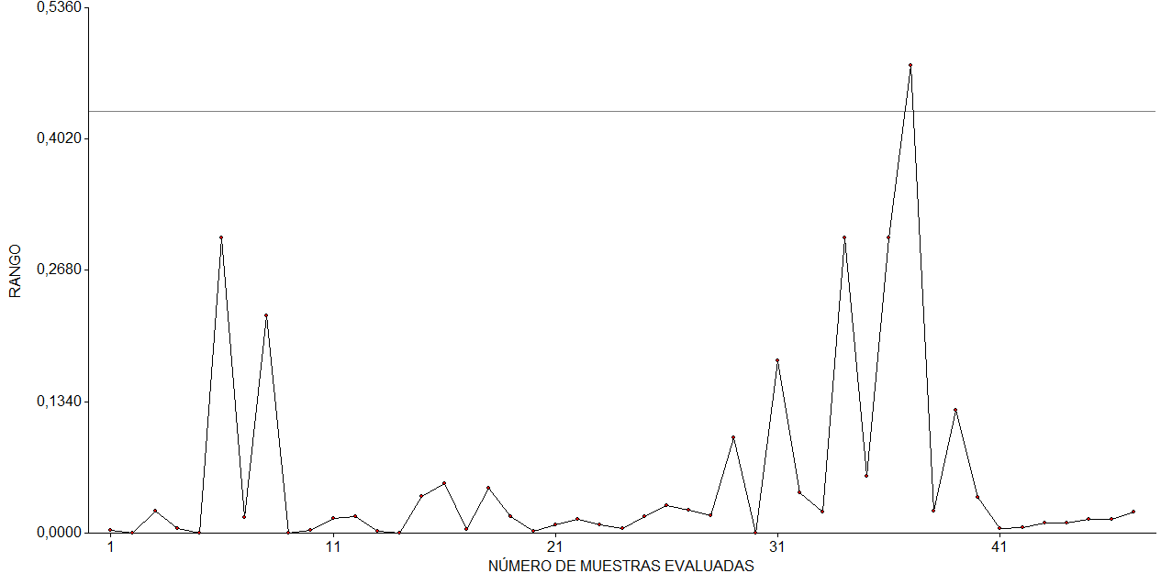
RESULTADOS Y DISCUSIÓN
Carta de control evaluada para reproducibilidad en el nivel medio para aerobios mesófilos.
Stefany Gabriela Pérez Pasquel

Slide 46
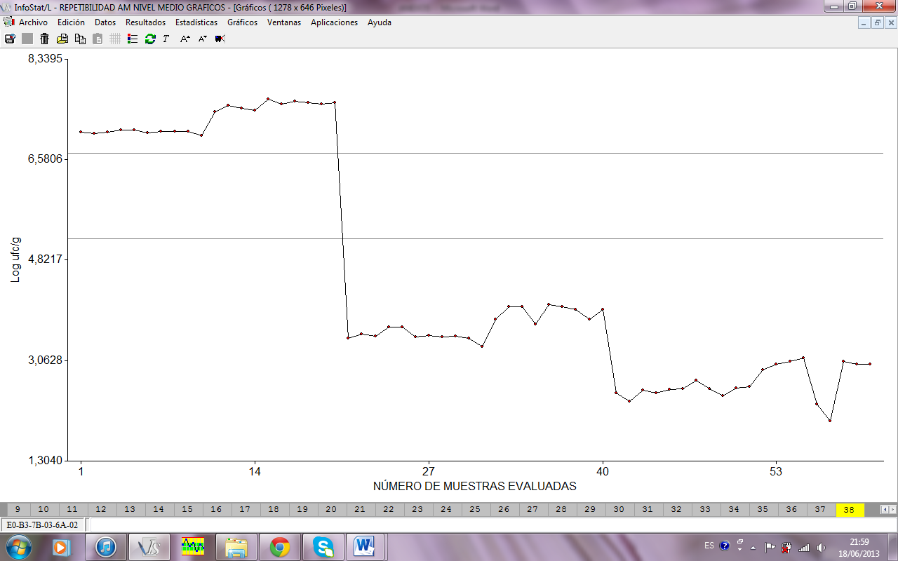
RESULTADOS Y DISCUSIÓN
Carta de control evaluada para repetibilidad en el nivel medio para aerobio mesófilos por medio de incertidumbre.
Stefany Gabriela Pérez Pasquel

Slide 47
RESULTADOS Y DISCUSIÓN
Tabla de exactitud por recuperabilidad.
EXACTITUD POR RECUPERABILIDAD ( E. Coli )
AJÍ+ATCC |  | ATCC |  | RECUPERABILIDAD
DILUCIÓN |  | DILUCIÓN |  | DILUCIÓN
$${10}^{−3}$$ | $${10}^{−4}$$ | ${10}^{−3}$ | $${10}^{−4}$$ | $${10}^{−3}$$ | $${10}^{−4}$$
3600 | 530 | 3000 | 490 | 3000 | 490
Stefany Gabriela Pérez Pasquel

Slide 48
RESULTADOS Y DISCUSIÓN
Cálculo de linealidad
LINEALIDAD (ATCC + AJÍ)
MUESTRA | DILUCIÓN | RESULTADO |  | LOG
 |  | COLIFORMES TOTALES | E.Coli | COLIFORMES TOTALES | E.Coli
1 | -1 | 11800 | 8000 | 4,07188201 | 3,90308999
2 | -2 | 5200 | 4000 | 3,71600334 | 3,60205999
3 | -3 | 3000 | 2200 | 3,47712125 | 3,34242268
4 | -4 | 380 | 360 | 2,5797836 | 2,5563025
5 | -5 | 70 | 40 | 1,84509804 | 1,60205999
Stefany Gabriela Pérez Pasquel

Slide 49
RESULTADOS Y DISCUSIÓN
Gráfico de linealidad
Stefany Gabriela Pérez Pasquel

Slide 50
RESULTADOS Y DISCUSIÓN
Resultados obtenidos del análisis de ají de chocho
LABORATORIO CEA | PARÁMETRO | MÉTODO | VALORES DE REFERENCIA | RESULTADO (ufc/g)
 | Recuento de Aerobios mesófilos | AOAC 990.12 | 1 x 10 ⁵ | 23 x 10 ²
 | Recuento de Coliformes totales | AOAC 991.14 | 1 x 10 ³ | 0
 | Recuento de Escherichia coli | AOAC 991.14 | 1 x 10 | 0
Stefany Gabriela Pérez Pasquel

Slide 51
RESULTADOS Y DISCUSIÓN
Resultados obtenidos del análisis de ají de chocho
LABOLAB | PARÁMETRO | MÉTODO | VALORES DE REFERENCIA | RESULTADO (ufc/g)
 | Recuento de Aerobios mesófilos | NTE INEN 1529-5 | 10 x 10 ⁴ | 75 x 10
 | Recuento de Coliformes totales | NTE INEN 1529-7 | 10 x 10 | < 10
 | Recuento de Escherichia coli | NTE INEN 1529-8 | 1 x 10 | < 10
Stefany Gabriela Pérez Pasquel

Slide 52
RESULTADOS Y DISCUSIÓN
Resultados obtenidos del análisis de ají de chocho
LABORATORIO LASA | PARÁMETRO | MÉTODO | VALORES DE REFERENCIA | RESULTADO (ufc/g)
 | Recuento de Aerobios mesófilos | PEE/LASA/MB/20 BAM CAP3 | < 10 ⁴ | 14 x 10 ²
 | Recuento de Coliformes totales | PEE/LASA/MB/01b BAM CAP4 | 10 ² | < 3
 | Recuento de Escherichia coli | PEE/LASA/MB/09b BAM CAP4 | 10 | < 3
Stefany Gabriela Pérez Pasquel

Slide 53
CONCLUSIONES
Se determinó gracias a la metodología aplicada, al momento de realizar el conteo bacteriano, que en los alimentos existe carga bacteriana tolerable debido a una manipulación obligada para su generación.
Stefany Gabriela Pérez Pasquel

Slide 54
CONCLUSIONES
Se consideran alimentos críticos, aquellos que sufren de una manipulación considerable, sin acción térmica previo a su consumo, igualmente aquellos en los que se requieren varios componentes crudos.
Stefany Gabriela Pérez Pasquel

Slide 55
CONCLUSIONES
Con los porcentajes de incertidumbre obtenidos se confirmó que los métodos AOAC 990.12 y 991.14 se aplicaron de forma apropiada en el laboratorio CEA.
Stefany Gabriela Pérez Pasquel

Slide 56
CONCLUSIONES
Las fuentes principales de contaminación son la manipulación inadecuada de la materia prima, el lavado inadecuado del material (frutas y legumbres) para su bodegaje y posterior uso, la falta de desinfección apropiada en los utensilios utilizados, la mala higiene del personal, por contaminación cruzada con otros productos y el agua.
Stefany Gabriela Pérez Pasquel

Slide 57
CONCLUSIONES
Los resultados obtenidos en los inter laboratorios no se pueden comparar por que la metodología empleada en cada uno de ellos es diferente.
En los análisis inter laboratorios se muestra que los resultados obtenidos están dentro de parámetros en cada una las metodologías aplicadas
Stefany Gabriela Pérez Pasquel

Slide 58
RECOMENDACIONES
Seguir e implementar la guía de buenas prácticas que se encuentra en el anexo 14 en base a referencias bibliográficas.
La calidad del agua debe ser purificada o mínimo potable no solo para la preparación de los alimentos sino para todo el proceso – materia prima, preparación – lavado de manos, utensilios, etc.
Realizar rutinariamente análisis de agua, superficies vivas y muertas.
Stefany Gabriela Pérez Pasquel

Slide 59
RECOMENDACIONES
Realizar control microbiológico periódico y al azar al personal durante el trabajo, después del trabajo o antes de que inicie para controlar la carga bacteriana.
Tomar al azar de manera periódica diferentes utensilios para realizar el estudio microbiológico (vasos, cubiertos, diferentes platos).
Stefany Gabriela Pérez Pasquel

Slide 60
RECOMENDACIONES
Toda la materia prima debe ser lavada y pasada por desinfectante por dos ocasiones antes de ser procesada, los alimentos más lo requieren son: frutas (mora, frutilla), perejil, culantro, cebollas, cebollines, por sus superficies irregulares.
Los alimentos que no son sometidos a acción térmica (cocción – horneo), deben ser controlados microbiológicamente con mucha regularidad.
Stefany Gabriela Pérez Pasquel

Slide 61
RECOMENDACIONES
Es importante que exista luz solar en las cocinas, porque permite el ingreso de luz UV importante para eliminar la presencia de mohos y levaduras cuyos tóxicos pueden causar intoxicación alimentaria.
No utilizar derivados de productos yodados para desinfectar, solo puede ser usado como sanitizante y no tiene mucha acción sobre mohos y levaduras.
No utilizar de manera indefinida el mismo desinfectante o sanitizante, porque en cada reproducción bacteriana el 10% genera resistencia.
Stefany Gabriela Pérez Pasquel

Slide 62
AGRADECIMIENTOS

Slide 63
GRACIAS POR SU ATENCIÓN
Stefany Gabriela Pérez Pasquel

